Slide 1


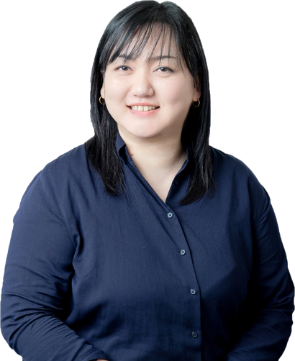
優しいけどインパクトのある
スライドが欲しい方
スライド資料制作 斎藤尚子さんを推薦します
男性から私のビジネスについてよくわからないと言われます。
スキンケアに関心がない方が多いからなのか？どうしたら1枚の画面で説明できるのか
頭を抱えて一人でいろいろ資料を作成したりしたのですが、伝わらず悩んでいました。
そんな時『スライド資料制作』斎藤さんに女性や男性にも1枚のスライドで、ビジネスを伝えられてイベントの資料にも使えるスライドが欲しいのですが、とお願いした所すぐに作成頂きイベントがすぐにあったにもかかわらず間に合わせて頂きました。盛り込んで頂きたい内容を全て叶えて
くださり、しかも印刷もできるとの事最高です!!
プロの手を借りる事で人の目に止まる素敵なスライドはビジネスを加速するのには大切な事
情報発信のスライドに困ったら『スライド資料制作』斎藤尚子さんを推薦します。
ko
美肌アドバイザー 並木規子

